Slide 1
搜索与回溯算法

Slide 2
例1、全排列
输入一个数3，输出1到3的全排列。
输入样例：
3
输出样例
123
132
213
231
312
321

Slide 3
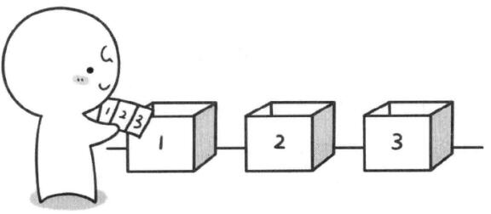
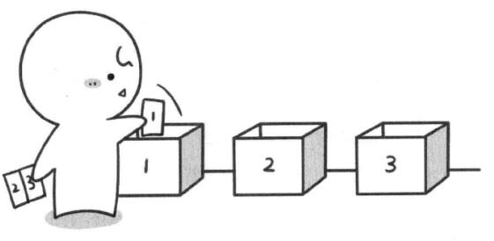

Slide 4
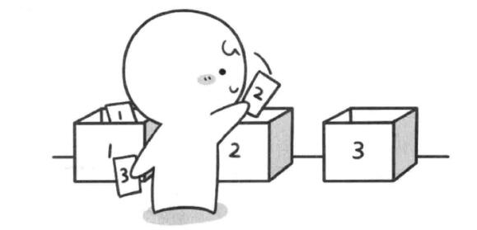
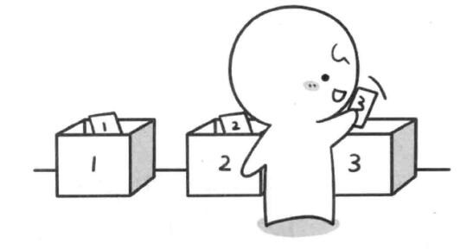

Slide 5
for(i=1;i<=n,i++)
{
a[step]=i;//将i放在第step个盒子中
}
for(i=1;i<=n,i++)
{
if(book[i]==0)
{
a[step]=i;//将i放在第step个盒子中
book[i]=1;
}
}

Slide 6
void dfs(int step)
{
for(i=1;i<=n,i++)
{
if(book[i]==0)
{
a[step]=i;//将i放在第step个盒子中
book[i]=1;
}
}
}

Slide 7
void dfs(int step)
{
for(i=1;i<=n,i++)
{
if(book[i]==0)
{
a[step]=i;//将i放在第step个盒子中
book[i]=1;
dfs(step+1);
book[i]=0;//收回
}
}
}

Slide 8
void dfs (int step) {
int i;
if (step == n+1) {
for (i = 1; i <= n; i++) {
cout<<a[i];
}
return;//返回之前的一步（最近一次调用dfs函数的地方）
}
for (i = 1; i <= n; i++) {
if (book[i] == 0) {
a[step] = i;//将i号扑克牌放入第step号盒子中
book[i] = 1;//将book[i]等于0表示i号扑克牌在手上
dfs(step+1);
book[i] = 0; }
}

Slide 9
int main() {
cin>>n;
dfs(1);//首先站在1号小盒子前面
return 0;
}

Slide 10
#include <iostream>
using namespace std;
int a[10],book[100],n;
void dfs(int step) {
if(step==n+1) {
for(int i=1; i<=n; i++) {
cout<<a[i];
}
cout<<endl;
return ;
}
for(int i=1; i<=n; i++) {
if(book[i]==0) {
a[step]=i;
book[i]=1;
dfs(step+1);
book[i]=0;
}
}
return;
}
int main() {
cin>>n;
dfs(1);
return 0;
}

Slide 11
深度优先搜索
,book[10]
if(book[i]==0)
{
book[i]=1;
}
int a[10],n ;
int i;
for(i=1;i<=n;i++)
{
a[step]=i;
}
算法框架
int Search(int k)
{
if (到目的地) 输出解;
else
for (i=1;i<=算符种数;i++)
if (满足条件)
{
保存结果;
Search(k+1);
恢复：保存结果之前的状态{回溯一步}
}
}
void dfs(int step)
{
return;
}
int main()
{
cin>>n;
dfs(1);
return 0;
}
if(step==n+1)
{
for(i=1;i<=n;i++)
printf("%d",a[i]);
printf("\n");
return;
}
dfs(step+1);
book[i]=0;

Slide 12
搜索与回溯是计算机解题中常用的算法，很多问题无法根据某种确定的计算法则来求解，可以利用搜索与回溯的技术求解。
回溯算法是搜索算法中的一种控制策略。它的基本思想是：为了求得问题的解，先选择某一种可能情况向前探索，在探索过程中，一旦发现原来的选择是错误的，就退回一步（恢复上一步状态）重新选择，继续向前探索，如此反复进行，直至得到解或证明无解。
深度优先搜索的关键在于解决“当下该如何做”。至于“下一步该如何做”则与“当下该如何做”是一样的。

Slide 13
例2、烦人的奥数
将数字1-9分别填入9个□中，每个数字只能使用一次，
使得等式□□□+□□□=□□□成立。
675+243=918与243+675=918视为同一种情况。
请输出等式及方案的总数。
1、暴力枚举
2、深度优先搜索

Slide 14
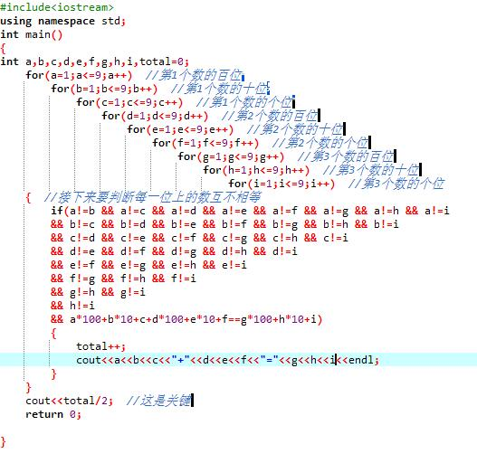

Slide 15
算法框架
int Search(int k)
{
if (到目的地) 输出解;
else
for (i=1;i<=算符种数;i++)
if (满足条件)
{
保存结果;
Search(k+1);
恢复：保存结果之前的状态{回溯一步}
}
}

Slide 16
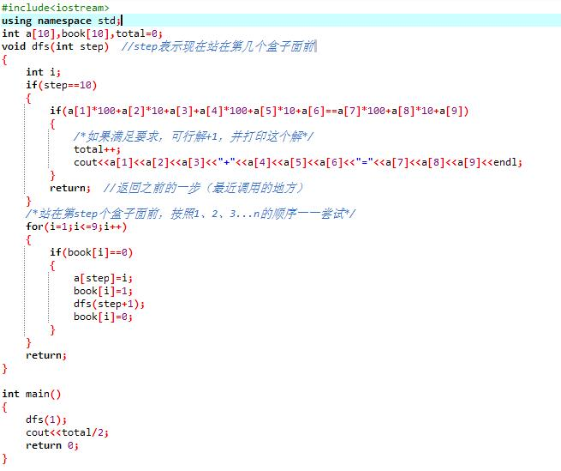

Slide 17
例3：组合的输出（洛谷p1157）
【问题描述】
排列与组合是常用的数学方法，其中组合就是从n个元素中抽出r个元素(不分顺序且r<＝n)，我们可以简单地将n个元素理解为自然数1，2，…，n，从中任取r个数。
例如n＝5，r＝3，所有组合为：
l 2 3 l 2 4 1 2 5 l 3 4 l 3 5 1 4 5 2 3 4 2 3 5 2 4 5 3 4 5
【输入】
一行两个自然数n、r。
【输出】
所有的组合，每一个组合占一行且其中的元素按由小到大的顺序排列，每个元素占三个字符的位置，所有的组合也按字典顺序。
【样例】
样例输入 样例输出
5 3 1 2 3
1 2 4
1 2 5
1 3 4
1 3 5
1 4 5
2 3 4
2 3 5
2 4 5
3 4 5

Slide 18
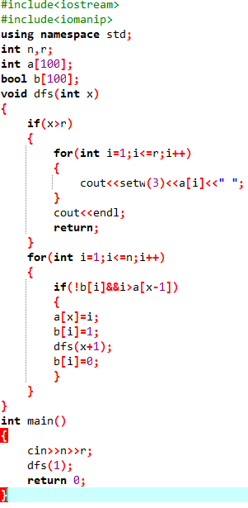

Slide 19
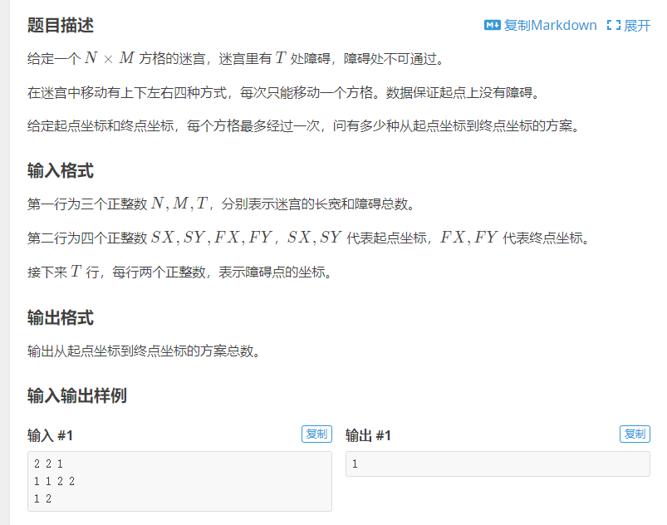
例4、迷宫问题（洛谷P1605）

Slide 20
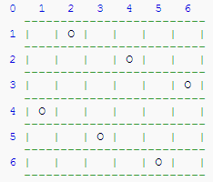
例5、八皇后问题（洛谷P1219）
检查一个如下的6 x 6的跳棋棋盘，有六个棋子被放置在棋盘上，使得每行、每列有且只有一个，每条对角线(包括两条主对角线的所有平行线)上至多有一个棋子。
左面的布局可以用序列2 4 6 1 3 5来描述，第i个数字表示在第i行的相应位置有一个棋子，如下：
行号 1 2 3 4 5 6
列号 2 4 6 1 3 5
这只是跳棋放置的一个解。请编一个程序找出所有跳棋放置的解。并把它们以上面的序列方法输出。解按字典顺序排列。请输出前3个解。最后一行是解的总个数。
输入输出格式
输入格式：
一个数字N (6 <= N <= 13) 表示棋盘是N x N大小的。
输出格式：
前三行为前三个解，每个解的两个数字之间用一个空格隔开。第四行只有一个数字，表示解的总数。
输入样例：
6
输出样例：
2 4 6 1 3 5
3 6 2 5 1 4
4 1 5 2 6 3
4

Slide 21
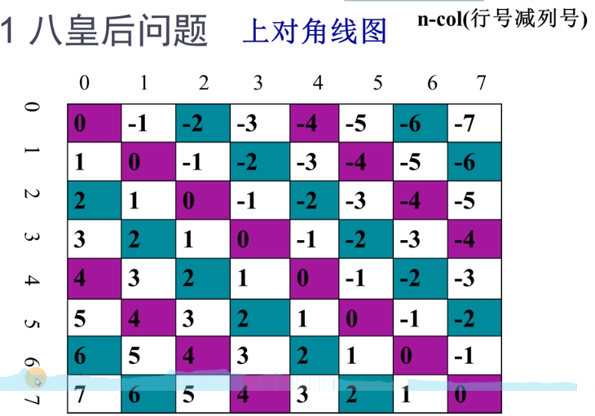

Slide 22
